Slide 1
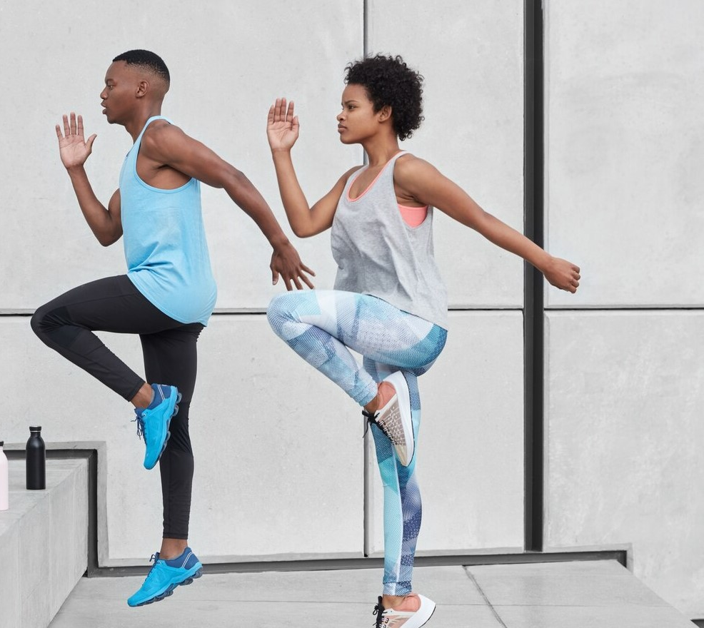
Projet site web « Vita-Forma »
SELSEBIL MERINE
TP DWWM (niv.5)
Ariane formation

Slide 2
Plan de présentation
Cahier des charges
Développement frontend et backend
Sécurité et mise en ligne
Contexte
Maquettes
Extraits de code et explications
Base de données
Expression des besoins
Charte graphique
Bonnes pratiques
SEO
Mise en ligne
Tests et remise en main
Outils utilisés
Pb rencontrés et solutions apportées

Slide 3

Cahier des charges

Slide 4
Contexte du projet
Le client
Ses besoins
Quelles contraintes?

Slide 5
Diagnostic et Expressions des besoins UX
Voir site d’origine du client « Jemeremetsausport » : https://jemeremetsausport.com/
Fonctionnalités à implémenter :
O
Notes:
Il est venu à moi pour du SEO, et finalement avec une bonne hiérarchisation le SEO viendra naturellement

Slide 6
Objectifs du projet
Objectifs multiples : meilleure catégorisation, structuration, rendre l'expérience plus fluide intuitive et agréable via un meilleur design
Les livrables attendus :
Notes:
Points positifs : contenus !
Points négatifs : Non rangés, presque pas ergonomique,

Slide 7
Diagramme de GRANT
Notes:
Comment je me suis organisé pour mener à bien ce projet

Slide 8


Charte graphique

Slide 9
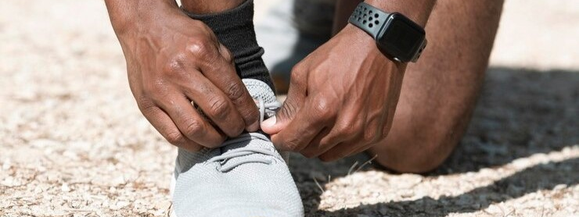
Développement frontend et backend

Slide 10

Outils utilisés
Pour le frontend
Pour le backend
Editeur de code : VS code
Dépôt distant : Git
Maquettes : Figma
Structure et style : HTML & CSS
Animations : JS
Bibliothèque / Ressource : Mdn ou ww3
Serveur en local : Wamp
Base de données : SQL
Fonctionnalités et sécurité : Php et mySQLi
API : myTinyMCE
Hébergeur : OVH
SEO : Google buisnes ect
Test : Navigateurs
Notes:
Et d’autre encore : Freepik, Adobe color, codePen, DrawIO, removebg…

Slide 11

Maquette
Outil : Figma
Squelette de la page d’acceuil

Slide 12
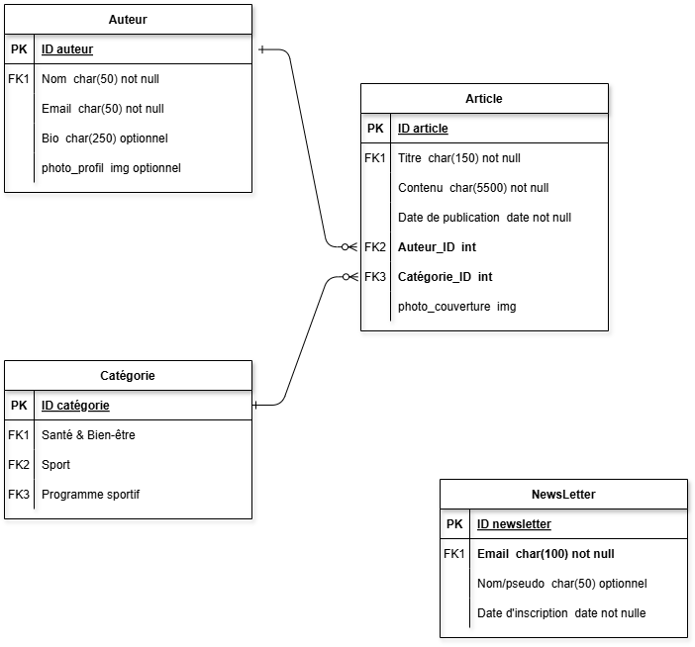
Base de données
Outil : Draw IO
Relation entre les tables

Slide 13

Sécurité et mise en ligne

Slide 14
Bonnes pratiques

